Slide 1
MIODESOPSIE
Il fenomeno delle “mosche volanti”

Slide 2
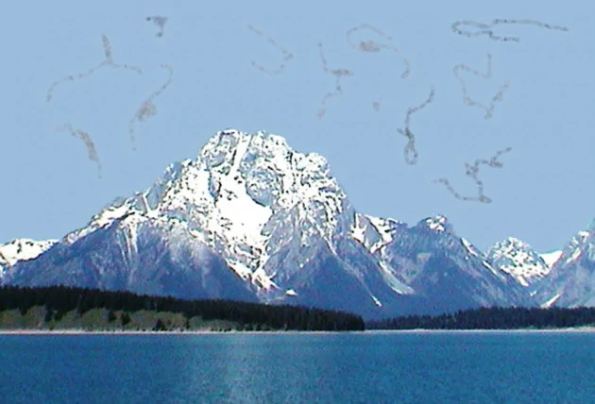
CHE COSA SONO?
Le miodesopsie (òpsis =“visione” e myōdes=“simile a mosche”) sono dei corpi mobili che proiettano sulla retina la loro ombra

Slide 3
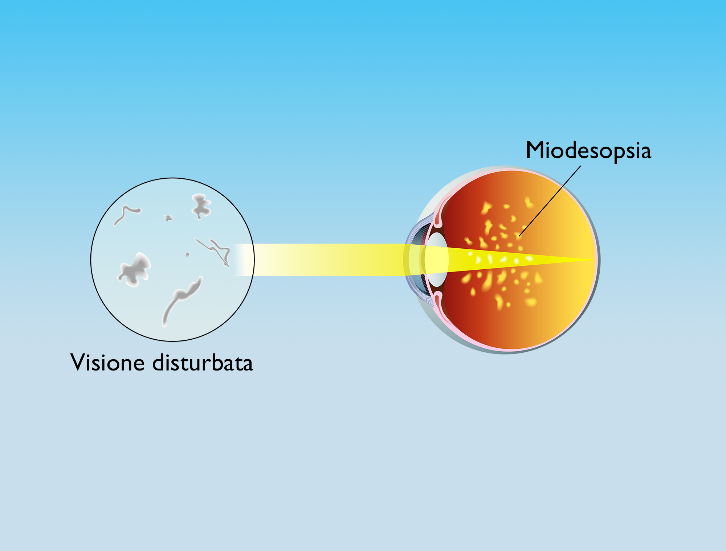
PRINCIPALI CAUSE
Invecchiamento e disidratazione del corpo vitreo
Scarsa idratazione
Stanchezza dovuta ad attività sportiva
Esposizione a calore
Traumi
Disordini del metabolismo

Slide 4
PATOLOGIE CORRELATE
Distacco posteriore di vitreo
Distacco di retina
Visione di fosfeni
Miopia

Slide 5
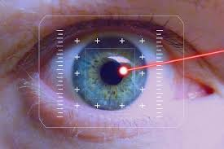
PREVENZIONE E RIMEDI
Buona idratazione
Non sono presenti cure farmacologiche
Sono risolvibili con intervento chirurgico

